Slide 1

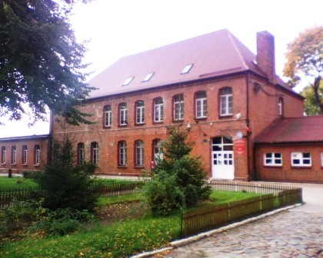
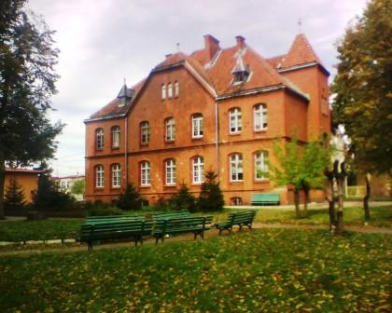
ZESPÓŁ SZKÓŁ ZAWODOWYCH W GOŁDAPI Kwalifikacyjne Kursy Zawodowe
Organizacja Kwalifikacyjnych Kursów Zawodowych
nabór na rok 2016

Slide 2
ZESPÓŁ SZKÓŁ ZAWODOWYCH W GOŁDAPI Kwalifikacyjne Kursy Zawodowe
Ministerstwo Edukacji Narodowej od 01 września 2012 r. wprowadziło nową formę kształcenia zawodowego dla dorosłych – kwalifikacyjne kursy zawodowe (KKZ), które umożliwiają uzyskanie lub uzupełnienie kwalifikacji zawodowych w danym zawodzie.
Na kwalifikacyjnych kursach zawodowych osoby dorosłe będą mogły uzyskać kwalifikacje zawodowe i dyplom w danym zawodzie.
Poprzez kwalifikacyjne kursy zawodowe do kwalifikacji i kompetencji wymaganych na rynku pracy można dochodzić różnymi drogami, poprzez kształcenie w trybie pozaszkolnym, a wiedza i nabyte umiejętności mogą być aktualizowane przez całe życie.

Slide 3
ZESPÓŁ SZKÓŁ ZAWODOWYCH W GOŁDAPI Kwalifikacyjne Kursy Zawodowe
Kwalifikacyjny kurs zawodowy, to kurs prowadzony w formie zaocznej według programu nauczania uwzględniającego podstawę programową kształcenia w zawodach w zakresie jednej kwalifikacji (K).
Minimalna liczba godzin kształcenia na kursie jest równa minimalnej liczbie godzin kształcenia zawodowego określonej w podstawie programowej kształcenia w zawodach dla danej kwalifikacji.
Wynosi ona zależnie od kwalifikacji zazwyczaj 350 – 650 godzin
Zajęcia odbywają się w systemie zaocznym zgodnie z ogólną zasadą - w soboty i w niedziele co dwa tygodnie.

Slide 4
ZESPÓŁ SZKÓŁ ZAWODOWYCH W GOŁDAPI Kwalifikacyjne Kursy Zawodowe
Absolwent kursu otrzymuje zaświadczenie o ukończeniu kwalifikacyjnego kursu zawodowego. Ukończenie tego kursu umożliwia przystąpienie do egzaminu potwierdzającego kwalifikacje w zawodzie, w zakresie danej kwalifikacji, przeprowadzonego przez okręgową komisje egzaminacyjną (OKE).
Osoba, która ukończy kwalifikacyjny kurs zawodowy i zda egzamin potwierdzający kwalifikacje w zawodzie w zakresie danej kwalifikacji, otrzymuje świadectwo potwierdzające kwalifikacje w zawodzie.

Slide 5
ZESPÓŁ SZKÓŁ ZAWODOWYCH W GOŁDAPI Kwalifikacyjne Kursy Zawodowe
Zdanie egzaminów ze wszystkich kwalifikacji (K1,K2,K3) składających się na dany zawód oraz potwierdzenie odpowiedniego poziomu wykształcenia oznaczać będzie uzyskanie dyplomu potwierdzającego kwalifikacje w danym zawodzie.
Na dany zawód składa się jedna, dwie lub trzy kwalifikacje.
Dyplom potwierdzający kwalifikacje w zawodzie na poziomie technika będzie mogła otrzymać:
osoba, która posiada wykształcenie średnie i świadectwa potwierdzające kwalifikacje zawodowe,
osoba, która posiada wykształcenie zasadnicze zawodowe i świadectwa potwierdzające kwalifikacje zawodowe po uzupełnieniu wykształcenia średniego w liceum ogólnokształcącym dla dorosłych.

Slide 6
ZESPÓŁ SZKÓŁ ZAWODOWYCH W GOŁDAPI Kwalifikacyjne Kursy Zawodowe
Osoba, która posiada wykształcenie zasadnicze zawodowe i świadectwa potwierdzające kwalifikacje zawodowe, a nie uzupełni wykształcenia średniego, będzie posiadała uprawnienia do wykonywania zawodu w zakresie danej kwalifikacji zawodowej na poziomie robotnika wykwalifikowanego.
Jest to rozwiązanie wychodzące naprzeciw potrzebom osób dorosłych, podejmujących dalsze kształcenie lub doskonalenie zawodowe w trakcie pracy zawodowej. Nowy system kształcenia zawodowego umożliwia zwiększenie mobilności zawodowej osób dorosłych oraz szybsze reagowanie na potrzeby rynku pracy i gospodarki przez możliwość szybkiego uzupełnienia kwalifikacji lub przekwalifikowania się.

Slide 7
ZESPÓŁ SZKÓŁ ZAWODOWYCH W GOŁDAPI Kwalifikacyjne Kursy Zawodowe
Drogi ścieżek edukacyjnych – możliwość szybkiego nabycia kwalifikacji:
Nie mając wyksztalcenia zawodowego możemy zdobyć wykształcenie zawodowe.
Mając wykształcenie zawodowe w zawodzie robotniczym możemy uzupełnić wykształcenie w zawodzie technicznym.
Mając wykształcenie w danym zawodzie możemy uzyskać wykształcenie w zawodzie pokrewnym mającym wspólne kwalifikacje.
Wspólne kwalifikacje dla pokrewnych zawodów dają możliwość szybkiego przekwalifikowania bez konieczności powtórnego ich zaliczania.

Slide 8
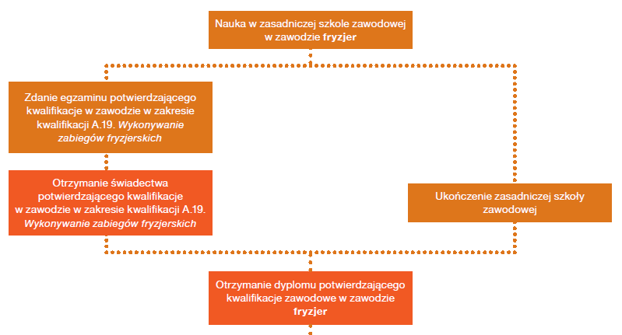
ZESPÓŁ SZKÓŁ ZAWODOWYCH W GOŁDAPI Kwalifikacyjne Kursy Zawodowe

Slide 9
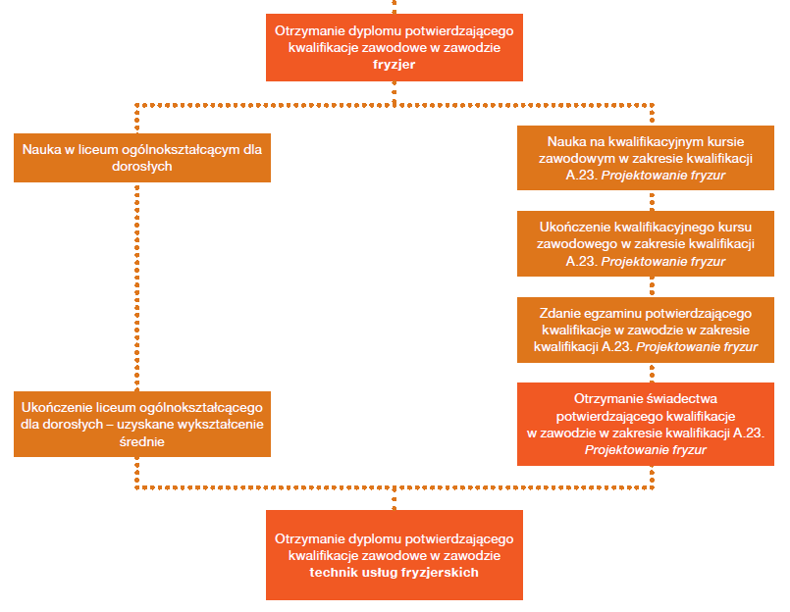
ZESPÓŁ SZKÓŁ ZAWODOWYCH W GOŁDAPI Kwalifikacyjne Kursy Zawodowe

Slide 10
ZESPÓŁ SZKÓŁ ZAWODOWYCH W GOŁDAPI Kwalifikacyjne Kursy Zawodowe
Lp. | Zawód/ kwalifikacja | Uwagi
 | Zasadnicza Szkoła Zawodowa | Ilość godzin
1. | Kucharz 512001 - T.6. Sporządzanie potraw i napojów | 650
2. | Sprzedawca 522301 - A.18. Prowadzenie sprzedaży | 585
3. | Murarz-tynkarz 711204 - B. 18 Wykonywanie robót murarskich i tynkarskich | 618
4. | Monter zabudowy i robót wykończeniowych w budownictwie 712905 - B.5. Montaż systemów suchej zabudowy | 390
5. | Monter zabudowy i robót wykończeniowych w budownictwie 712905 - B.7. Wykonywanie robót posadzkarsko-okładzinowych | 390

Slide 11
ZESPÓŁ SZKÓŁ ZAWODOWYCH W GOŁDAPI Kwalifikacyjne Kursy Zawodowe
Lp. | Zawód/ kwalifikacja | Uwagi
 | Technikum | Ilość godzin
6. | Technik handlowiec 522305 - A.22. Prowadzenie działalności handlowej | 423
7. | Technik pojazdów samochodowych 311513 i Elektromechanik pojazdów samochodowych 741203 - M.12. Diagnozowanie oraz naprawa elektrycznych i elektronicznych układów pojazdów samochodowych | 533
8. | Technik budownictwa 311204 - B.30. Sporządzanie kosztorysów oraz przygotowywanie dokumentacji przetargowej | 345
9. | Technik żywienia i usług gastronomicznych 343404 T.15. Organizacja żywienia i usług gastronomicznych | 442
10. | Technik mechanik 311504 i Ślusarz 722204 M.20. Wykonywanie i naprawa elementów maszyn, urządzeń i narzędzi | 702
11. | Technik rachunkowości 431103 A.36. Prowadzenie rachunkowości | 520
12. | Technik rachunkowości 431103 A.65. Rozliczanie wynagrodzeń i danin publicznych | 540

Slide 12
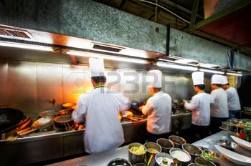
ZESPÓŁ SZKÓŁ ZAWODOWYCH W GOŁDAPI Kwalifikacyjne Kursy Zawodowe
Kucharz 512001 - T.6. Sporządzanie potraw i napojów
Kucharz jest przygotowany do wykonywania
następujących zadań zawodowych: przechowywania
żywności, sporządzania potraw i napojów oraz wykonywania czynności związanych z ekspedycją potraw i napojów.
Wspólne kwalifikacje mają zawody kształcone na poziomie zasadniczej szkoły zawodowej i technikum, np.: dla zawodu kucharz wyodrębniona została kwalifikacja T.6., która stanowi podbudowę kształcenia w zawodzie technik żywienia i usług gastronomicznych kwalifikacji T.15. Organizacja żywienia i usług gastronomicznych.

Slide 13
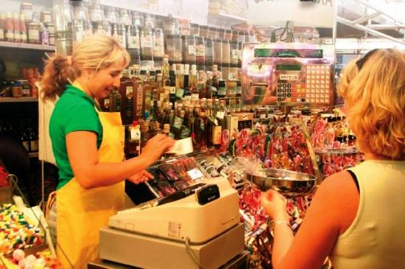
ZESPÓŁ SZKÓŁ ZAWODOWYCH W GOŁDAPI Kwalifikacyjne Kursy Zawodowe
2. Sprzedawca 522301 - A.18. Prowadzenie sprzedaży
Sprzedawca zajmuje się handlem w punktach
sprzedaży detalicznej (sklepach, hipermarketach),
drobnodetalicznej (w kioskach i na targowiskach) oraz hurtowej (w hurtowniach); obsługuje nabywców bezpośrednio (w handlu metodą tradycyjną) lub pośrednio (w handlu metodą samoobsługową i preselekcji).
Wspólne kwalifikacje mają zawody kształcone na poziomie zasadniczej szkoły zawodowej i technikum, np.: dla zawodu sprzedawca wyodrębniona została kwalifikacja A.18., która stanowi podbudowę kształcenia w zawodzie technik handlowiec i technik księgarstwa A.22. Prowadzenie działalności handlowej.

Slide 14
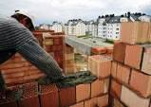
ZESPÓŁ SZKÓŁ ZAWODOWYCH W GOŁDAPI Kwalifikacyjne Kursy Zawodowe
3. Murarz-tynkarz 711204 - B. 18 Wykonywanie robót
murarskich i tynkarskich
Murarz-tynkarz zajmuje się wznoszeniem ścian z cegieł,
kamieni, elementów betonowych, gipsowych, ceramicznych i innych materiałów budowlanych, nakładaniem warstw tynkarskich (wapiennych, cementowych, żywicznych, alabastrowych). Oprócz ścian może wykonywać także schody, filary czy stropy.
Wspólne kwalifikacje mają zawody kształcone na poziomie zasadniczej szkoły zawodowej i technikum, np.: dla zawodu murarz-tynkarz wyodrębniona została kwalifikacja B.18., która stanowi podbudowę kształcenia w zawodzie technik budownictwa i B.30. Sporządzanie kosztorysów i przygotowywanie dokumentacji przetargowej.

Slide 15
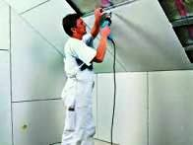
ZESPÓŁ SZKÓŁ ZAWODOWYCH W GOŁDAPI Kwalifikacyjne Kursy Zawodowe
4. Monter zabudowy i robót wykończeniowych w
budownictwie 712905 - B.5. Montaż systemów suchej
zabudowy.
Monter zabudowy i robót wykończeniowych w budownictwie wyodrębnia trzy kwalifikacje - wykonuje w obiektach budowlanych: montaż suchej zabudowy, roboty malarsko-tapeciarskie oraz roboty posadzkarskie i okładzinowe.
Montaż suchej zabudowy jest jedną z kwalifikacji w zawodzie i obejmuje: wykonywanie ścianek działowych, sufitów podwieszanych oraz wykonywanie obudów konstrukcji dachowych, a także montaż okładzin ściennych i płyt podłogowych.

Slide 16

ZESPÓŁ SZKÓŁ ZAWODOWYCH W GOŁDAPI Kwalifikacyjne Kursy Zawodowe
5. Monter zabudowy i robót wykończeniowych
w budownictwie 712905 - B.7. Wykonywanie
robót posadzkarsko-okładzinowych
Kwalifikacja Wykonywanie robót posadzkarsko-okładzinowych jest jedną z trzech kwalifikacji w zawodzie.
Roboty posadzkarskie obejmują: wykonywanie posadzek z drewna, płytek lastrykowych, płytek ceramicznych, płytek z tworzyw sztucznych, wykładzin rulonowych z tworzyw sztucznych oraz posadzek bezspoinowych. Roboty okładzinowe obejmują: wykonywanie okładzin ściennych z materiałów drewnianych, ceramicznych, kamiennych oraz z tworzyw sztucznych.

Slide 17
ZESPÓŁ SZKÓŁ ZAWODOWYCH W GOŁDAPI Kwalifikacyjne Kursy Zawodowe
6. Technik handlowiec 522305 - A.22. Prowadzenie działalności handlowej
Technik handlowiec, podobnie jak sprzedawca, w ramach swoich zadań zawodowych sprzedaje towary oferowane w punktach sprzedaży detalicznej (sklepach, hipermarketach), drobnodetalicznej (w kioskach i na targowiskach) oraz hurtowej (w hurtowniach); obsługuje nabywców bezpośrednio (w handlu metodą tradycyjną) lub pośrednio (w handlu metodą samoobsługową i preselekcji). Ponadto kontaktuje się z partnerami handlowymi, prowadzi z nimi negocjacje, przygotowuje i zawiera umowy handlowe zgodnie z pełnomocnictwami swoich przełożonych.
Zawody, które mają wspólne podstawy kształcenia to: sprzedawca, technik księgarstwa, technik usług pocztowych i finansowych.

Slide 18
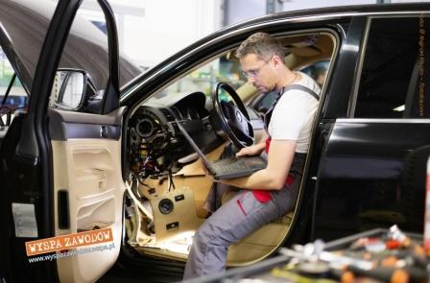
ZESPÓŁ SZKÓŁ ZAWODOWYCH W GOŁDAPI Kwalifikacyjne Kursy Zawodowe
7. Elektromechanik pojazdów samochodowych 741203
- M.12. Diagnozowanie oraz naprawa elektrycznych
i elektronicznych układów pojazdów samochodowych
Elektromechanik pojazdów samochodowych diagnozuje i naprawia systemy sterowania silnikiem oraz układy bezpieczeństwa i komfortu jazdy. Instaluje i uruchamia w samochodzie elektryczne i elektroniczne urządzenia sterujące, zabezpieczające i sygnalizacyjne. w szczególności połączone magistralami danych CAN.
Wspólne kwalifikacje mają zawody kształcone na poziomie zasadniczej szkoły zawodowej i technikum, np.: technik pojazdów samochodowych M.18. Diagnozowanie i naprawa podzespołów i zespołów pojazdów samochodowych.

Slide 19
ZESPÓŁ SZKÓŁ ZAWODOWYCH W GOŁDAPI Kwalifikacyjne Kursy Zawodowe
8. Technik budownictwa 311204 - B.30. Sporządzanie kosztorysów oraz przygotowywanie dokumentacji przetargowej
Technik budownictwa może wykonywać i nadzorować organizację zadań zawodowych związanych z: budową domów jednorodzinnych, wielorodzinnych, obiektów przemysłowych i użyteczności publicznej, budową budowli inżynierskich, kosztorysowaniem robót budowlanych, utrzymaniem obiektów budowlanych, wytwarzaniem materiałów i elementów budowlanych, zarządzaniem budynkami.
Kwalifikacja ta jest wspólna dla zawodów: technik dróg i mostów kolejowych, technik drogownictwa oraz technik budownictwa dla jednej z trzech kwalifikacji: B.16. Wykonywanie robót zbrojarskich i betoniarskich lub B.18. Wykonywanie robót murarskich i tynkarskich lub B.20. Montaż konstrukcji budowlanych.

Slide 20
ZESPÓŁ SZKÓŁ ZAWODOWYCH W GOŁDAPI Kwalifikacyjne Kursy Zawodowe
9. Technik żywienia i usług gastronomicznych 343404 - T.15. Organizacja żywienia i usług gastronomicznych
Technik żywienia i usług gastronomicznych jest przygotowany do sporządzania potraw i napojów. Posiada te same umiejętności, które potrzebne są w pracy kucharza. Ponadto wykonuje zadania zawodowe związane z planowaniem i ocenianiem żywienia, organizowaniem i wykonywaniem usług.
Technik żywienia i usług gastronomicznych posiada wspólną kwalifikację z zawodem kucharz T.6. Sporządzanie potraw i napojów.

Slide 21
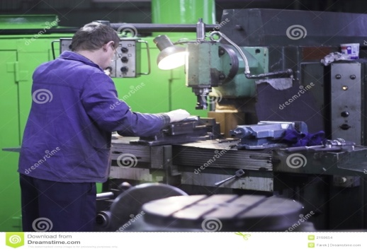
ZESPÓŁ SZKÓŁ ZAWODOWYCH W GOŁDAPI Kwalifikacyjne Kursy Zawodowe
10. Ślusarz 722204 - M.20. Wykonywanie i naprawa
elementów maszyn, urządzeń i narzędzi
Zadaniem ślusarza jest ręczna lub ręczno-maszynowa
obróbka metali, budowa, konserwacja i naprawa prostych konstrukcji, mechanizmów, narzędzi i wyrobów metalowych.
Kwalifikacja ta stanowi również podbudowę kształcenia w zawodzie technik mechanik. Można uzyskać dyplom potwierdzający kwalifikacje w zawodzie technik mechanik po potwierdzeniu dodatkowo kwalifikacji M.44. Organizacja i nadzorowanie procesów produkcji maszyn i urządzeń oraz uzyskaniu wykształcenia średniego.

Slide 22

ZESPÓŁ SZKÓŁ ZAWODOWYCH W GOŁDAPI Kwalifikacyjne Kursy Zawodowe
11. Technik rachunkowości 431103 - A.36. Prowadzenie
rachunkowości
Technik rachunkowości jest przygotowany do prowadzenia
rachunkowości w jednostce organizacyjnej; potrafi stosować narzędzia rachunkowości finansowej, kontrolować i kwalifikować dowody do księgowania, zastosować oprogramowanie księgowe do ewidencji operacji gospodarczych i sporządzenia jednostkowego sprawozdania finansowego oraz przeprowadzić analizę finansową i ocenić kondycję finansową jednostki organizacyjnej.
Wspólne kwalifikacje dla zawodu technik rachunkowości i technik ekonomista A.35. Planowanie i prowadzenie działalności w organizacji pozwalają uzyskać zawód technika ekonomisty.

Slide 23
ZESPÓŁ SZKÓŁ ZAWODOWYCH W GOŁDAPI Kwalifikacyjne Kursy Zawodowe
12. Technik rachunkowości 431103 - A.65. Rozliczanie wynagrodzeń i danin publicznych
Technik rachunkowości w zakresie tej kwalifikacji jest przygotowany do rozliczeń z instytucjami publicznoprawnymi. Potrafi sporządzać ewidencje i deklaracje podatkowe oraz dokumenty dotyczące rozliczeń z Zakładem Ubezpieczeń Społecznych.
Zawód ten daje podstawy do zajmowania wysokich stanowisk w przedsiębiorstwach, organizacjach gospodarczych, instytucjach finansowych, jednostkach finansów publicznych, kancelariach doradczych i audytorskich oraz biurach rachunkowych.

Slide 24
ZESPÓŁ SZKÓŁ ZAWODOWYCH W GOŁDAPI Kwalifikacyjne Kursy Zawodowe
Dziękuję za uwagę.
*********************************************************************
Zapraszamy do podjęcia nauki w ramach organizowanych kursów.
Szczegółowe informacje otrzymacie Państwo w sekretariacie
Zespołu Szkół Zawodowych w Gołdapi.
ul. Jaćwieska 14
19-500 Gołdap
tel.: (87) 615 04 40
e-mail: zszgoldap@post.pl
www: zszgoldap.superszkolna.pl

